Slide 1
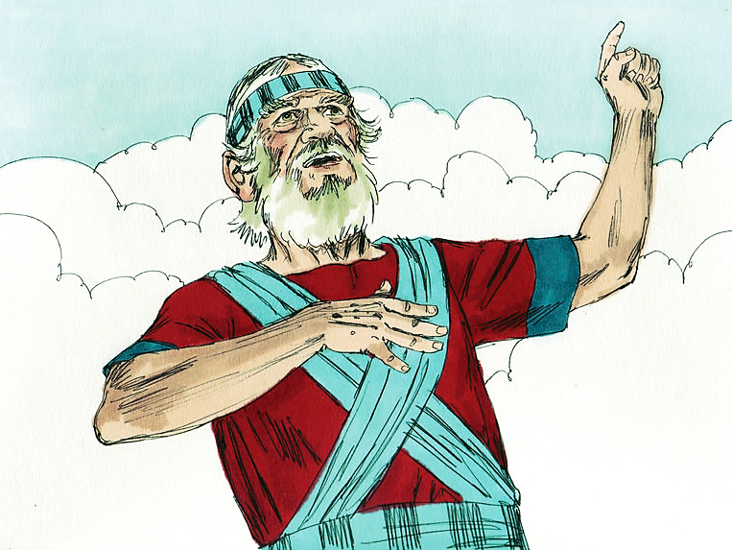




Unidad 5: Dios guía a Israel a la tierra prometida
Estudio 21: Despedida de Josué
20 de Junio de 2017
Iglesia Bíblica Bautista de Aguadilla
La Biblia Libro por Libro, CBP®

Slide 2
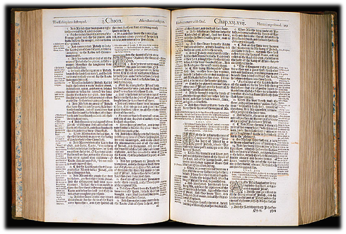
Texto Básico
Josué
  22.1 a 24.33

Slide 3

Versículo Clave:
Josué 24.24, RVR60
"Y el pueblo respondió a Josué: A Jehová nuestro Dios serviremos, y a su voz obedeceremos.”

Slide 4

Verdad Central
Los eventos que ocurrieron al final de la vida y liderazgo de Josué demuestran que necesitamos reconocer lo que Dios hace por nosotros, y comprometernos con Él como nuestro único Dios.

Slide 5
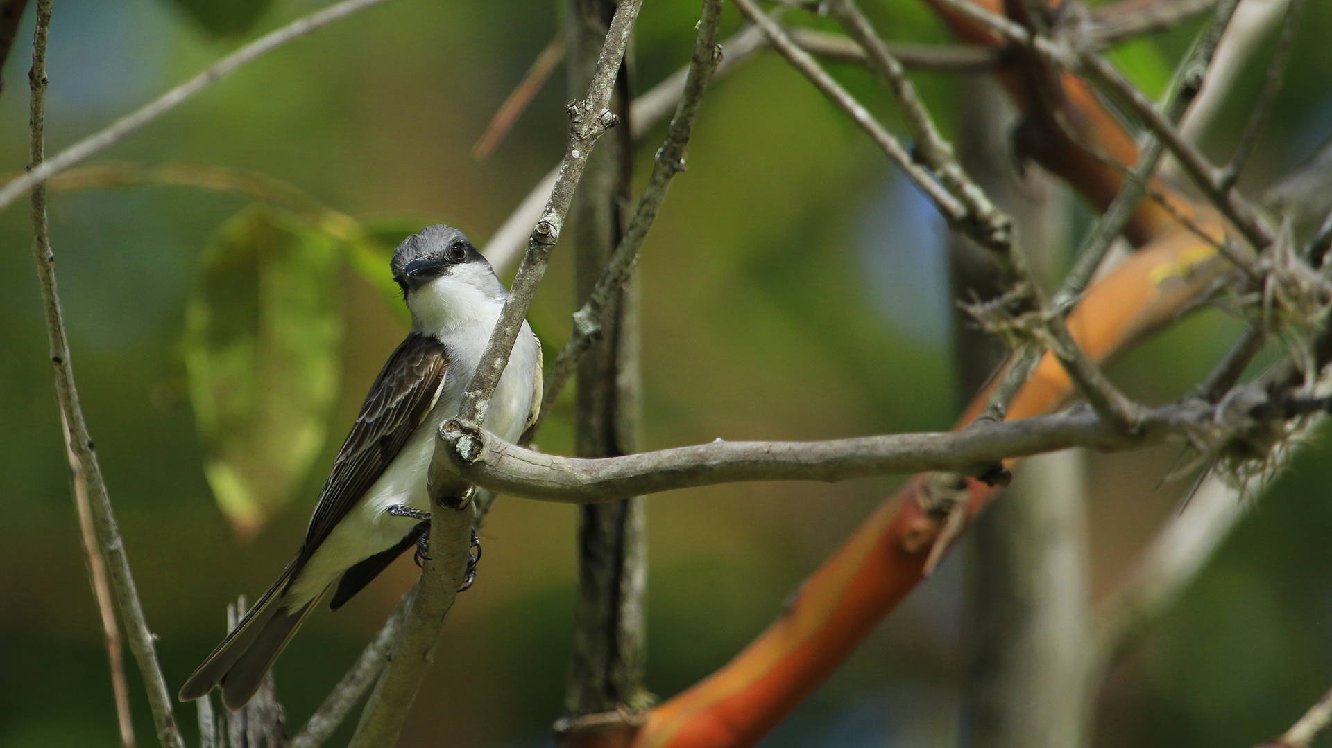
Metas de Aprendizaje
Que el alumno demuestre:
Su conocimiento del significado de los eventos que ocurrieron al final de la vida y liderazgo de Josué, y su actitud de reconocimiento de lo que Dios hace por nosotros, y
La necesidad de comprometerse a tenerlo como su único Dios.
Notes:
5

Slide 6
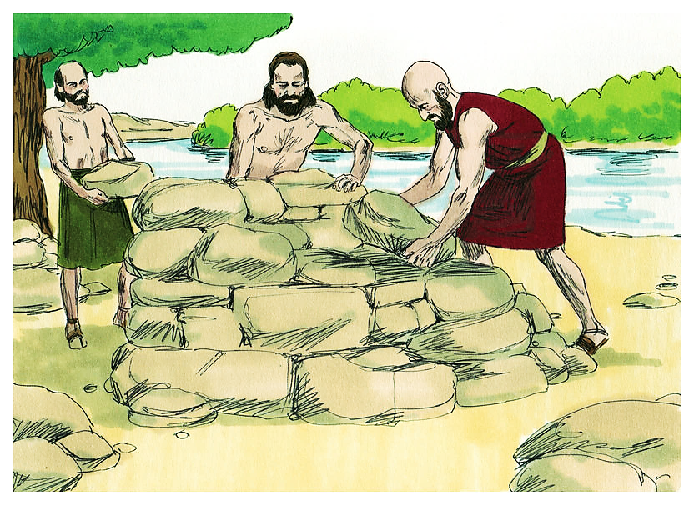
Trasfondo
En esta última lección en el libro de Josué estudiaremos acerca del retorno de las tribus de Rubén, Gad y Manasés a sus tierras y la controversia que se suscita cuando estos erigen un altar.

Slide 7
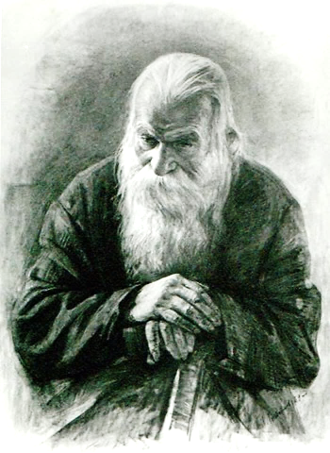
Trasfondo
Además estudiaremos lo que estaba en el corazón de Josué cuando presentía que se acercaba a fin de su vida.

Slide 8
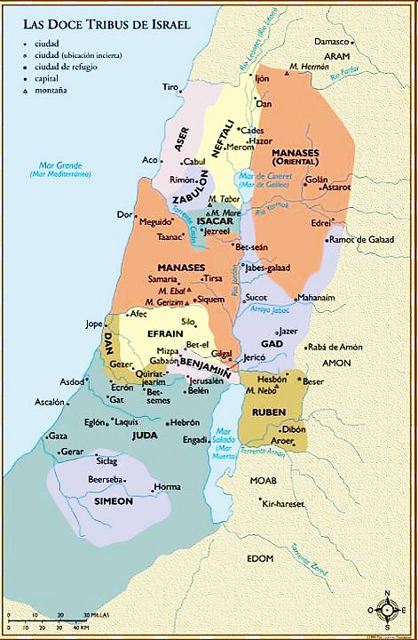
Contexto
Al final del libro de Josué encontramos la tierra de Canaán ya dividida entre las tribus de Israel.
Sólo faltaba que Rubén, Gad y Manasés volvieran a sus tierras a oriente del río Jordán.
Notes:
8

Slide 9
Bosquejo
Rubén, Gad y Manasés vuelven a casa
(Josué 22.16, 21-24)
Josué invita a la rededicación (Josué 24.14-15)
La respuesta del pueblo a Josué (Josué 24.16-18, 23, 24)

Slide 10

Para Considerar
¿Será importante que los demás conozcan por qué hacemos las cosas?

Slide 11
Para Considerar
¿Será importante que los demás entiendan por qué hacemos las cosas?

Slide 12
Para Considerar
¿Cuán importante piensas tú que es la reputación y fidelidad de un líder?

Slide 13
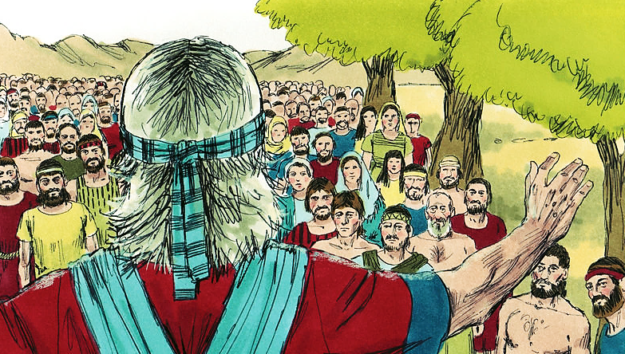
Rubén, Gad y Manasés vuelven a casa (Josué 22.16, 21-24)
Notes:
13

Slide 14
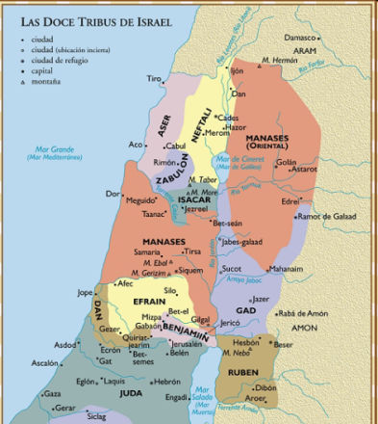
Rubén, Gad y Manasés vuelven a casa (Josué 22.16, 21-24)
"Toda la congregación de Jehová dice así: ¿Qué transgresión es esta con que prevaricáis contra el Dios de Israel para apartaros hoy de seguir a Jehová, edificándoos altar para ser rebeldes contra Jehová?"
(Josué 22.16, RVR60)
Notes:
14

Slide 15
Rubén, Gad y Manasés vuelven a casa (Josué 22.16, 21-24)
"Entonces los hijos de Rubén y los hijos de Gad y la media tribu de Manasés respondieron y dijeron a los cabezas de los millares de Israel: Jehová Dios de los dioses, Jehová Dios de los dioses, él sabe, y hace saber a Israel: si fue por rebelión o por prevaricación contra Jehová, no nos salves hoy. Si nos hemos edificado altar para volvernos de en pos de Jehová, o para sacrificar holocausto u ofrenda, o para ofrecer sobre él ofrendas de paz, el mismo Jehová nos lo demande. Lo hicimos más bien por temor de que mañana vuestros hijos digan a nuestros hijos: ¿Qué tenéis vosotros con Jehová Dios de Israel?"
(Josué 22.21-24, RVR60)
Notes:
15

Slide 16
Rubén, Gad y Manasés vuelven a casa (Josué 22.16, 21-24)
Notes:
16

Slide 17

Preguntas
¿Cuál era el motivo de los que edificaron el altar?
Este monumento tenía el noble propósito de dejar a las generaciones futuras un testimonio de pertenencia a Jehová y que el Jordán no constituía una frontera que separaba a Galaad de Canaán.
Notes:
17

Slide 18

Preguntas
Si el motivo era justo, porqué reaccionaron así el resto del pueblo y el Sacerdote Eleazar?
Desafortunadamente este altar o monumento fue edificado sin consultar al Señor, ni a Josué, ni a los ancianos.
Ellos reaccionaron indignados por lo que parecía era un acto de rebeldía.
Notes:
18

Slide 19
Preguntas
¿Qué nos enseña esto acerca de hacer cosas buenas y correctas?
No debemos hacer cosas buenas y correctas en maneras incorrectas y sin la previa autorización del Señor.
Ejemplo: Si yo vengo y pinto la iglesia de amarillo color canario sin consultar con los hermanos de la iglesia, ¿qué reacción esperaría?
Notes:
19

Slide 20
Preguntas
¿Por qué vieron las otras nueve tribus y media la construcción del altar como una desobediencia al Señor?
Su conclusión era válida a la luz de Deuteronomio 12:11–14, que expresamente prohibía la construcción de cualquier otro lugar de adoración que aquel que el Señor había establecido.
Su conclusión lógica fue que debían dar un castigo severo a los transgresores (Levítico 17:8, 9).
Notes:
20

Slide 21
Preguntas
¿Qué tres medidas disciplinarias planearon estas tribus?
Vv. 12, 33: se organizaron para combatir contra ellos.
Vv. 13–20: enviaron a Fineas, hijo del sacerdote Eleazar, juntamente con diez jefes de tribus para informarse mejor de lo que estaba pasando y también para reprocharles su conducta.
Notes:
21

Slide 22
Preguntas
¿Qué tres medidas disciplinarias planearon estas tribus?
V. 19: Les ofrecieron tierras y posesiones entre ellos pero con la súplica que no se rebelaran contra el Señor.
Notes:
22

Slide 23
Preguntas
¿Qué faltó en la acción inmediata de las 9 ½ tribus occidentales?
Que se prepararon para pelear sin haber constatado si era en verdad rebeldía la de sus hermanos.
Ejemplo: Oigo que algún hermano dice, “Tito está viejo” y entonces me pongo a la defensiva, buscando cómo responder y corregir este asunto. Entonces me entero que también aquel hermano dijo, “pero envejece con porte y elegancia y con todo y eso parece que tuviera 35 años…”
Notes:
23

Slide 24
Preguntas
Aún si no verificaron antes de preparase para pelear, ¿qué vemos de encomiable en sus reacciones?
V. 12: La acción fue inmediata.
V. 12–20: La acción fue firme.
V. 19: La acción demostraba un espíritu de genuino interés humano y espiritual.
Notes:
24

Slide 25
Observación
Este incidente, y la manera como fue tratado, es un buen ejemplo de cómo deben aplicarse las medidas disciplinarias por quienes tienen que hacerlo.
También ilustra la manera de aceptar la disciplina por parte de quienes se han hecho merecedores de ella.
Notes:
25

Slide 26
Preguntas
¿Cómo terminó todo?
Todo se aclaró y quedó demostrado que todos estaban obrando de buena fe (v. 32).
¿A qué los indujo el haber aclarado todo?
La gracia amorosa del Señor les condujo a alabar y bendecir el nombre del Señor (v. 33).
Notes:
26

Slide 27
Preguntas
¿Por qué le pusieron el nombre “Ed” (Testimonio) al monumento?
“Porque es un testimonio [un testigo] entre nosotros de que Jehovah es Dios” (v. 34).
La adoración al Señor resulta de la fidelidad, la unidad y la disciplina de su pueblo.
Notes:
27

Slide 28
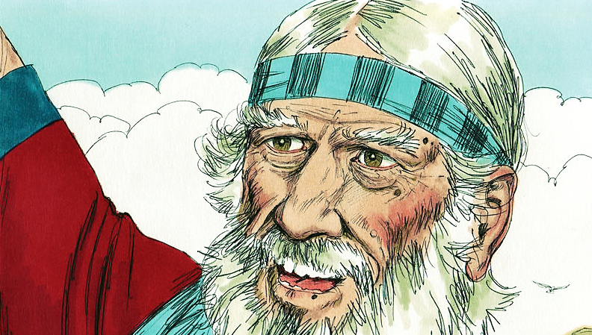
Josué invita a la rededicación (Josué 24.14-15)
Notes:
28

Slide 29
Josué invita a la rededicación
(Josué 24.14-15)
"Ahora, pues, temed a Jehová, y servidle con integridad y en verdad; y quitad de entre vosotros los dioses a los cuales sirvieron vuestros padres al otro lado del río, y en Egipto; y servid a Jehová. Y si mal os parece servir a Jehová, escogeos hoy a quién sirváis; si a los dioses a quienes sirvieron vuestros padres, cuando estuvieron al otro lado del río, o a los dioses de los amorreos en cuya tierra habitáis; pero yo y mi casa serviremos a Jehová.”
Notes:
29

Slide 30

Preguntas
¿Qué quería lograr Josué?
Josué estaba haciendo una apelación al pueblo a fin de que tomaran una decisión que no fuera un sí pero no, sino un sí porque sí.
Notes:
30

Slide 31
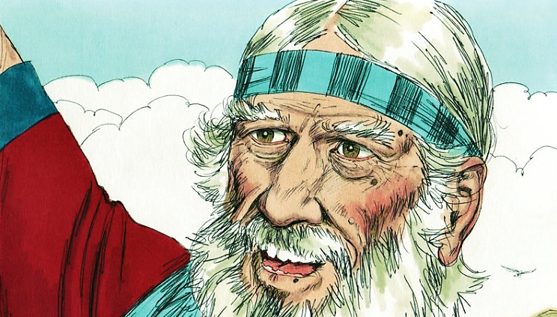
Preguntas
¿Cuán importante son las decisiones críticas de la vida?
Las decisiones que cambian el rumbo de la vida tienen que ser tomadas y tomadas en serio. No se puede ir por la vida con nuestros valores solamente a medias. Especialmente cuando hablamos de la relación con Dios jugamos a “todo o nada”, o “tómalo o déjalo”.
Notes:
31

Slide 32
Preguntas
Ejemplos:
Si yo siendo cristiano y soltero me caso con una mujer que no es cristiana, es una decisión que me echará a perder la vida y solamente la misericordia de Dios será mi esperanza.
Notes:
32

Slide 33
Preguntas
Ejemplos:
Si yo pretendo depender de la providencia y gracia de Dios en dirigirme para obtener un buen empleo o formar un negocio propio, y después me dispongo a jugar ruleta, a jugar picas o black jack, estoy en camino de atarme a los vicios que impedirán que el Espíritu Santo gobierne mi vida.
Notes:
33

Slide 34
Preguntas
Ejemplos:
Si yo pretendo que Dios me use como músico para su gloria, y habiéndoseme dado el privilegio de empezar a hacerlo, malgasto el tiempo y no ensayo, y dedico el tiempo a escuchar música de Satanás, estoy encaminado a una vida fracasada e hipócrita.
Notes:
34

Slide 35
Preguntas
¿Cuán claro fue Josué cuando habló con el pueblo?
Josué expuso las opciones con toda claridad.
“Escogeos hoy a quién sirváis” (v. 15).
La opción era servir a Jehovah o servir a los dioses de la región.
Notes:
35

Slide 36
Preguntas
¿Qué hizo Josué según el versículo 15?
Josué se puso al frente como ejemplo.
“Pero yo y mi casa serviremos a Jehová”
Como un hombre íntegro y con el aval del respaldo de toda su familia, anuncia delante de todos su decisión.
Notes:
36

Slide 37
Preguntas
¿Por qué es importante que el líder cristiano sea el máximo ejemplo?
Por que no da ejemplo sólo de parte suya, sino de parte de Dios.
El líder cristiano tiene que ser ejemplo en todo y digno de imitar.
Notes:
37

Slide 38
Preguntas
Ejemplos:
Si el líder dice, “tengan cuidado de su testimonio” y después lo vemos comprando una cerveza en el colmado, ¿qué clase de ejemplo es ése?
Si dijera, “¡canten con alegría al Señor!”, pero él mismo no canta, sino que hace que lee mientras se canta, ¿qué clase de ejemplo es ese?
Notes:
38

Slide 39
Preguntas
Es por esto que Santiago dijo:
  "Hermanos míos, no os hagáis maestros muchos de vosotros, sabiendo que recibiremos mayor condenación."
  (Santiago 3.1, RVR60)
¿Quiere decir esto que no se puede ser líder?
Notes:
39

Slide 40
Preguntas
¿Qué les había advertido en 23.7-8?
Lo que era un peligro en Silo (23:7, 8) es ahora una triste realidad en Siquem (vv. 14, 15).
¿Qué había pasado ahora?
Algunos habían abandonado a Dios.
Notes:
40

Slide 41
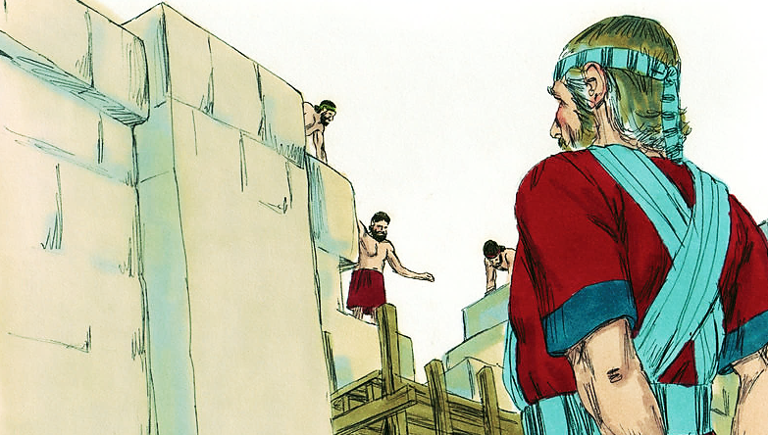
La respuesta del pueblo a Josué (Josué 24.16-18, 23, 24)
Notes:
41

Slide 42
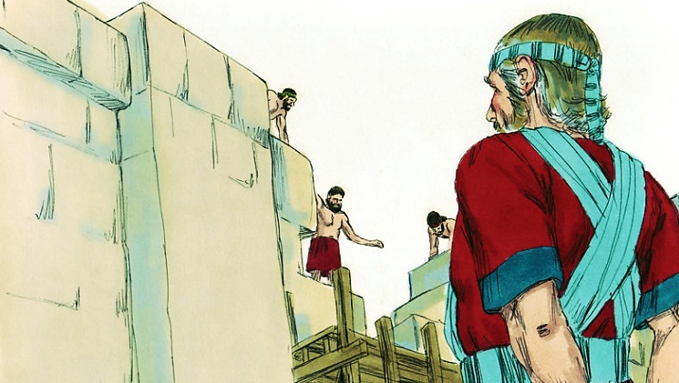
La respuesta del pueblo a Josué (Josué 24.16-18, 23, 24)
"Entonces el pueblo respondió y dijo: Nunca tal acontezca, que dejemos a Jehová para servir a otros dioses; porque Jehová nuestro Dios es el que nos sacó a nosotros y a nuestros padres de la tierra de Egipto, de la casa de servidumbre; el que ha hecho estas grandes señales, y nos ha guardado por todo el camino por donde hemos andado, y en todos los pueblos por entre los cuales pasamos. Y Jehová arrojó de delante de nosotros a todos los pueblos, y al amorreo que habitaba en la tierra; nosotros, pues, también serviremos a Jehová, porque él es nuestro Dios." (Josué 24.16-18, RVR60)
Notes:
42

Slide 43
La respuesta del pueblo a Josué (Josué 24.16-18, 23, 24)
"Quitad, pues, ahora los dioses ajenos que están entre vosotros, e inclinad vuestro corazón a Jehová Dios de Israel."
(Josué 24.23, RVR60)
"Y el pueblo respondió a Josué: A Jehová nuestro Dios serviremos, y a su voz obedeceremos."
(Josué 24.24, RVR60)
Notes:
43

Slide 44
Preguntas
¿Cómo respondió el pueblo?
“Jehová nuestro Dios... es Dios” (v. 17).
¿Qué piensas pensaba Josué acerca de la respuesta del pueblo, según el v. 19?
Parece que Josué se da cuenta de que el pueblo no está del todo consciente de lo que están diciendo. También puede ser que desea que repitan su compromiso para afirmarlo dentro de sus mente y corazón. (v. 29).
Notes:
44

Slide 45
Preguntas
¿Qué quería decir Josué con “Jehová es un Dios celoso?”
Que a Dios se le sirve o no.
"Ninguno puede servir a dos señores; porque o aborrecerá al uno y amará al otro, o estimará al uno y menospreciará al otro. No podéis servir a Dios y a las riquezas."
(Mateo 6.24, RVR60)
Notes:
45

Slide 46
Preguntas
¿Qué responde el pueblo por segunda vez?
“¡No, sino que a Jehová serviremos!” (v. 21). El pueblo ratificó su decisión.
¿Qué procedió a hacer Josué entonces?
Josué entonces renovó el pacto y escribió los preceptos en el libro de la ley de Dios.
Notes:
46

Slide 47
Preguntas
¿Qué propósito tenía el monumento que erigió Josué?
El monumento sería testigo de la decisión del pueblo.
Serviría para recordarles el pacto que habían tomado en ese día.
Notes:
47

Slide 48
Preguntas
Ejemplos:
El anillo de bodas, ¿qué nos recuerda?
Nuestros hijos, ¿qué nos recuerdan?
Nuestra nueva criatura, ¿qué nos recuerda?
Notes:
48

Slide 49

La respuesta del pueblo a Josué (Josué 24.16-18, 23, 24)
De esta manera Josué concluye su ministerio terrenal.
Parece un hombre satisfecho y por lo tanto listo para el final de su vida.
Envió entonces a cada persona a su casa (v. 27).
Notes:
49

Slide 50
La respuesta del pueblo a Josué (Josué 24.16-18, 23, 24)
¿Por qué podría morir satisfecho Josué?
Notes:
50

Slide 51

Aplicaciones
El creyente debe siempre recapacitar y renovar sus votos al Señor (24.15-15).
  Los hebreos necesitaban evaluar sus prioridades para dar el primer lugar a Dios.
  Las presiones del mundo y sus falsas respuestas pueden producir un corazón duro y alejado de Dios.
  Por eso es necesario que periódicamente meditemos sobre nuestra relación con Dios y renovemos nuestro compromiso con Él.
  Ver 2 Corintios 13.5.

Slide 52
Aplicaciones
Hay que examinar nuestros motivos (22.16, 21-24).
  Construir un altar o un lugar para la adoración no es una actividad negativa.
  Al contrario, tal acción muestra un sincero deseo para lograr una espiritualidad más profunda.
  Sin embargo, hay que analizar el propósito del altar y el dios que está siendo honrado.
  También aprendemos que de ambos lados querían hacer lo correcto y bueno, pero ambos lo hicieron con una información parcial y de la manera incorrecta.

Slide 53
Aplicaciones
La decisión es radical: rechazar al dios falso y servir al Dios vivo (24.23).
  La invitación de Josué era un llamado a una decisión radical: quitar los dioses falsos. Tal actividad no es fácil, porque muchas veces tales dioses han sido una parte importante de la vida de una persona durante mucho tiempo. Estos dioses falsos pueden incluir cualquier cosa que tiene prioridad en nuestra vida o forman el motivo principal de ella.
  La única solución: entregarse y santificarse para Jehová Dios.
  Ver Mateo 6.24.

Slide 54
Aplicaciones
Dios puede utilizar las vidas de los fieles como Josué para motivar a otros a ser fieles (24.15, 31).
  Josué es un ejemplo de un héroe que influyó en la conducta y creencias de su pueblo durante su vida y aun después de su muerte. Hoy por hoy el mundo necesita ver algunos héroes de la fe para poder distinguir entre el camino del mundo y el camino que da victoria en Dios. Dios nos llama a ser personas ejemplares que encarnan los valores cristianos y que muestran un camino más excelente.
  Ver 1 Corintios 11.1.

Slide 55
Bibliografía
Zorzoli, Rubén O., ed. El Expositor Bíblico: La Biblia, Libro por Libro, Maestros de jóvenes y Adultos, Volumen 3, 4ta ed. El Paso, Texas: Casa Bautista de Publicaciones, 2001, c1994.
Platt, A. T. (1999). Estudios Bı́blicos ELA: Promesas y proezas de Dios (Josué) (5). Puebla, Pue., México: Ediciones Las Américas, A. C.
Nelson, W. M., & Mayo, J. R. (2000, c1998). Nelson nuevo diccionario ilustrado de la Biblia (electronic ed.). Nashville: Editorial Caribe.
Lockward, A. (2003). Nuevo diccionario de la Biblia. (443). Miami: Editorial Unilit.
Vos, H. F. (1999). Nelson's new illustrated Bible manners & customs : How the people of the Bible really lived (114). Nashville, Tenn.: T. Nelson Publishers.

Slide 56
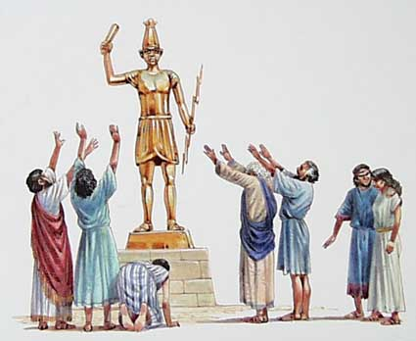
Próximo Estudio
Martes, 27 de mayo de 2017
“Apostasía y Aflicción”
Jueces capítulos 1 al 5

Slide 57


